Slide 1
لوحة الزمن
للمتنبي

Slide 2

استراتيجية الدقيقة الواحدة
ارسم ماذا أوحى لك عنوان القصيدة .

Slide 3
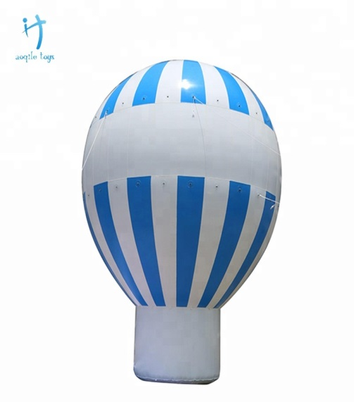
أجيب عن السؤال قبل أن يسقط المنطاد
من خلال دراستك لدرس المتنبي :
اذكر بعض من مظاهر معاناة المتنبي في زمانه ؟

Slide 4
مناسبة القصيدة :
نظم المتنبي هذه القصيدة في فترة عصيبة من حياته وقد صور فيها خلاصة حالته نازعا فيها منزعا حزينا
لخص فيها تجربته في الحياة ليصدر فيها حكما كونية

Slide 5
الفكرة العامة للقصيدة :
تجربة المتنبي مع الحياة ومعاناته فيها
الأفكار الجزئية :
(1-4 ) صراع الإنسان مع الزمن
(5-9) صراع الإنسان مع بني جنسه ومع الموت
(10) عزة الإنسان وهو يواجه الصراع

Slide 6
المحور الأول :
صراع الإنسان مع الزمن (1-4)
معاني المفردات :
                صحب شأنه
                عنانا تولوا
                غصّة سرّ
                تحسن الصنيع
                تكدر الإحسان

Slide 7
الجماليات
1- شبه الشاعر الزمان بالإنسان الذي يتعب الأخرين
شبه الزمان بإنسان يصاحب الناس ويتعبهم
جناس ( عنانا عناهم )
عناهم : كناية عن شدة الهم والشكوى من الزمن
2- تولوا كلهم : تفيد التوكيد
إن سر : تفيد التقليل
3- شبه الليالي بإنسان يصنع المعروف
تكدر وتحسن بينهما طباق
لكن تكدر الإحسان : كناية قلة الفرح وكثرة الحزن
4- حتى أعانه من أعانا : كناية كثرة مساعدة الانسان على مصائب الدهر

Slide 8
الحكم :
1- أيام المعاناة أكثر من أيام السعادة
2- الزمن طبيعته التكدير
3- الدنيا ليست دار قرار بل هي دار فناء
4- كل شيء في بداية الأمر صعبا فإن تحقق أصبح سهلا

Slide 9
أسئلة :
1- مالذي كان يعانيه الشاعر كما تبين من الأبيات؟
2-للدهر طبيعة لا تتغير وضحي ذلك من خلال البيت الثالث.
3- استخدم المتنبي ألفاظ جعلت صورة الزمن قاتمة في الأبيات الثاني والثالث والرابع
4- يصور الشاعر في النص معاناته الشخصية مع الزمن إلا إنه استخدم صيغة الجمع ما دلالة ذلك .
5- عيني كلمة أفادت التقليل وأخرى أفادت الاستدراك من البيت الثالث

Slide 10
المحور الثاني : صراع الإنسان مع بني جنسه(5-9)
  لعددنا
    الشجعان
    بدّ
  نتفانى
    المنايا
    الهوان
  أنبت
    مراد
    نتعادى

Slide 11
الجماليات
5- صور القناة بالنبتة التي تنبت على الأرض
6- نتعادى ونتفانى بينهم ترادف
الشجاع والجبان تضاد
10- الصعب والسهل طباق

Slide 12
الحكم
- الدنيا ليست دار قرار بل هي دار فناء
- كل شيء في بداية الأمر صعبا فإن تحقق أصبح سهلا
الموت لا مفر منه
لقاء الموت الكريه أهون على الإنسان من ملاقاة الذّل والهوان

Slide 13
الآن نبدأ رحلة القطار

Slide 14
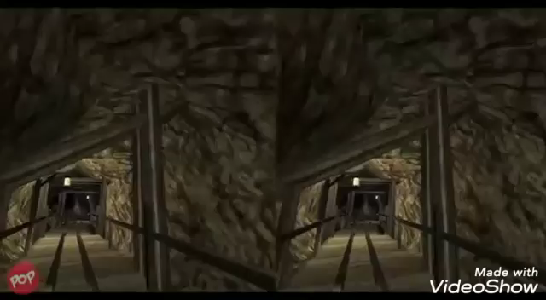

Slide 15
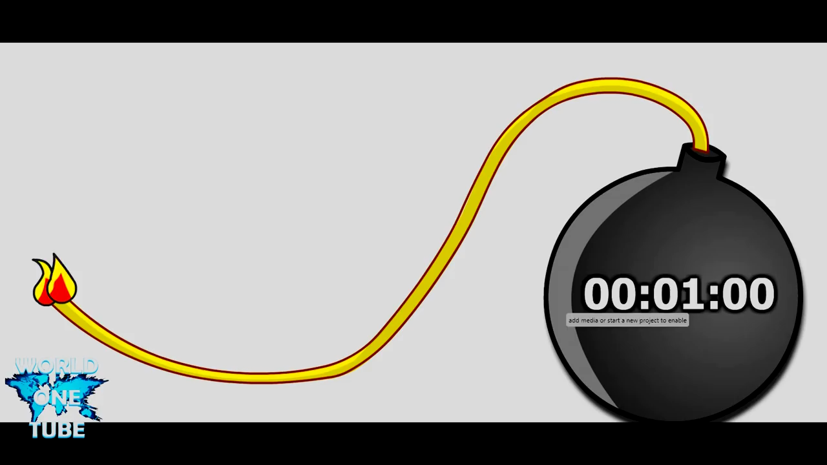
ذكر الشاعر في البيت السادس من الأبيات
أن اتباع الإنسان لرغبات نفسه ومطالبها له
أثار سلبية فما هي ؟
سؤال السرعة

Slide 16



ما لعلاقة بين شطري البيت الخامس ؟

Slide 17


الفروسية بعد أساسي في شخصية المتنبي أثرت في معجم النص .
استخرجي لفظين يدلان عليهما
فكري ثم أجيبي

Slide 18
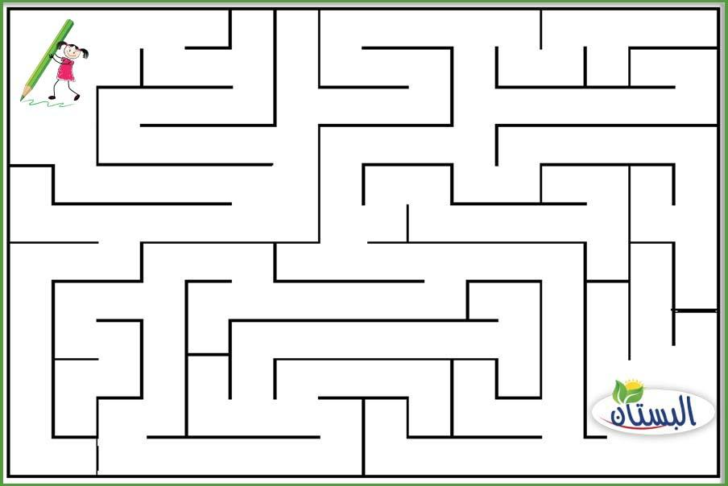
من يساعدني على الوصول الى الجانب الآخر للإجابة على السؤال

